Slide 1







Trường tiểu học Phúc Lợi
Tự nhiên và xã hội

Slide 2
Khởi động

Slide 3


Slide 4


KHÁM PHÁ
TNXH

Slide 5

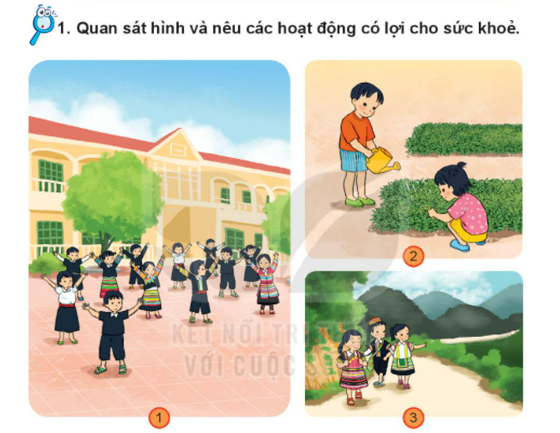

Slide 6
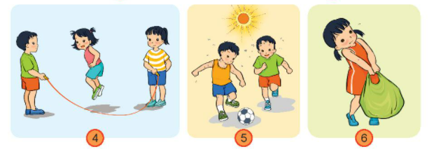

Slide 7
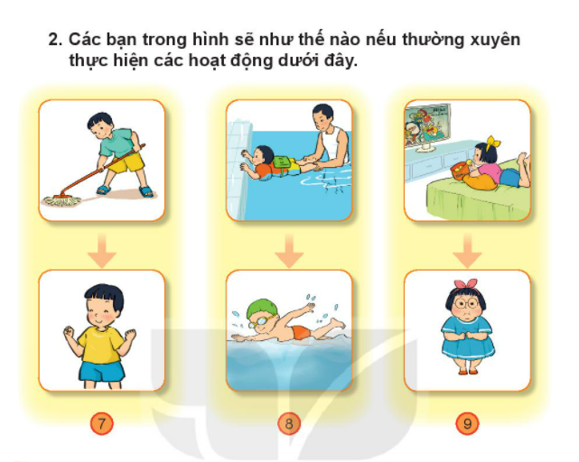

Slide 8
Cơ thể khỏe mạnh

Slide 9
Bơi giỏi

Slide 10
Cơ thể khỏe mạnh
Bơi giỏi
Béo phì

Slide 11

VẬN DỤNG
TNXH

Slide 12
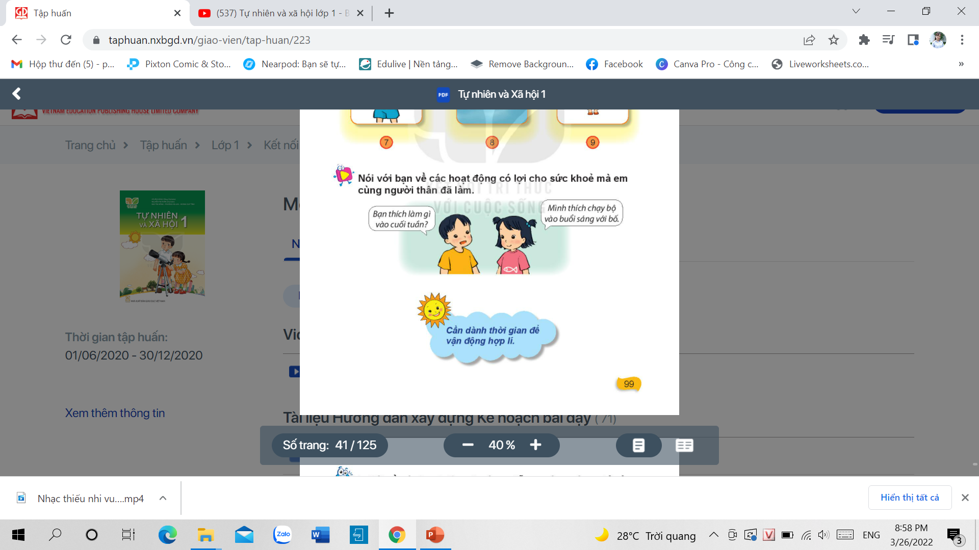

Slide 14


